Slide 1

SQL PROJECT
ALEXA TIDDIA

Slide 2
PROJECT
A partire da un caso studio di suo interesse (es. e-commerce di prodotti cosmetici; dipendenti di una multinazionale farmaceutica, personale amministrativo, docente e studenti di un liceo; utenti, pagine, gruppi di un social network), si esegua la progettazione di una base dati (almeno 5 relazioni dello schema concettuale).
La progettazione consiste di un documento con:
Descrizione caso di studio scelto
Modello ER
Modello logico
Progettazione fisica (codice DDL e DML per la creazione della base dati, delle tabelle, delle chiavi primarie ed esterne, degli attributi
Almeno 10 interrogazioni (tutte con almeno 2 raggruppamenti e ordinamenti, join e date)

Slide 3
Case study
Il progetto verterà sull’analisi dei prodotti cosmetici venduti tramite un sito e-commerce prendendo in considerazione le caratteristiche del prodotto, il prezzo, la categoria, la sotto categoria, il brand e gli ordini effettuati dai clienti.
Prodotto con prezzo più alto?
Quali sono i marchi più costosi?
I clienti che hanno effettuato più ordini?
I prodotti Limited Edition costano di più?

Slide 4
MODELLO ER
Il DB si basa sull’individuazione di 6 tabelle:
Category (CategoryID_PK, CategoryName)
SubCategory (SubCategoryID_PK, SubCategoryName, CategoryID_FK)
Brand (BrandID_PK, BranName)
Prodotto (ProductID_PK, ProductName, BrandID_FK, LimitedEdition, New, OutOfStock, SubCategoryID_FK)
Ordine (OrderID_PK, Date, ClienteID_FK, ProductID_FK, PriceProduct, Quantity)
Cliente (ClienteID_PK)

Slide 5
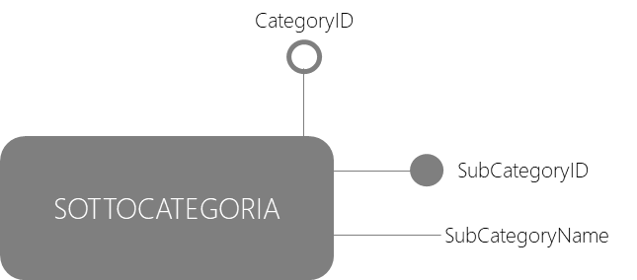
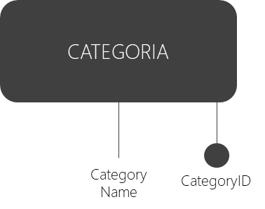
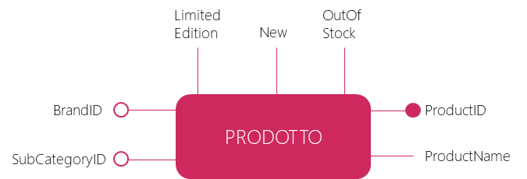
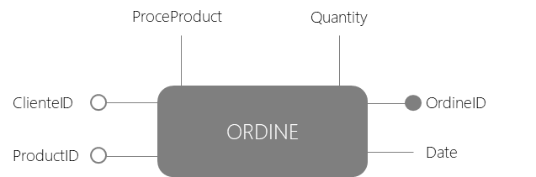


1,n
MODELLO CONCETTUALE
1,1
1,n
1,1
0,n
1,1
1,1
1,1
1,n
1,n

Slide 6
MODELLO LOGICO
Versamenti imminenti
primary_category | PrimaryCategoryKey
Bath & Body | 1
Fragrance | 2
Gifts | 3
Hair | 4
Makeup | 5
Men | 6
Value & Gift Sets | 7
Skincare | 8
Tools & Brushes | 9
SubCategoryKey | SubCategoryName | PrimaryCategoryKey_FK
2459 | Accessories | 5
3549 | Bath & Body | 7
1258 | Bath & Shower | 1
3467 | Beauty Accessories | 9
6549 | Beauty Supplements | 1
ProductID_PK | ProductName | BrandID_FK | LimitedEdition | New | OutOfStock | SubCategoryKey_FK
P451225 | BACKSTAGE Lash Curler | 1073 | 0 | 0 | 1 | 2459
P500623 | Eye and Lip Makeup Remover | 1073 | 0 | 0 | 1 | 2459
P460017 | GrandeLASH-LIFT Heated Lash Curler | 6151 | 0 | 0 | 1 | 2459
P456006 | Lilly Lashes Lash Curler | 6273 | 0 | 0 | 1 | 2459
brand_id | brand_name
6342 | 19-69
6471 | 54 Thrones
6485 | ABBOTT
5847 | Acqua di Parma
6321 | adwoa beauty
OrderID | DATE_ | ClintID | ProductId | PriceProduct | QTY
Order2021_01 | 02/01/2021 | clint1505 | P377007 | 26 | 1
Order2021_02 | 02/01/2021 | clint1505 | P380557 | 60 | 2
Order2021_03 | 02/01/2021 | clint1897 | P411862 | 26 | 1
Order2021_04 | 02/01/2021 | clint1897 | P481070 | 85 | 2
ClintName
clint1000
clint1002
clint1003
clint1004

Slide 7
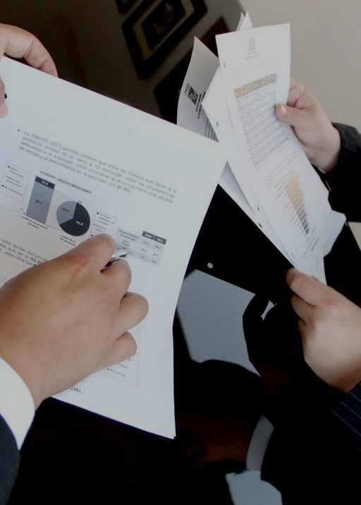
IMPLEMENTAZIONE FISICA
In seguito al modello concettuale e a quello logico, è stata effettuata l’implementazione fisica su SQL.
È stato creato il DB con nome M3_D8 e poi sono state create tutte e 6 le tabelle con le diverse colonne andando a specificare la tipologia del dato.
L’implementazione dei dati verrà effettuata con l’importazione di file CSV.

Slide 8
Query sql
Versamenti imminenti
Fatturato del 2021 per categoria e sotto categoria di prodotto ordinati in modo ascendente
Calcolare i prodotti venduti che hanno un prezzo > 150 euro ordinati in modo decrescente
Calcolare quanti ordini ha fatto ciascun cliente e con quale importo a 01/2022 ordinati per Importo
Calcolare i prodotti che non sono stati venduti nè nel 2021 nè 2022
Calcolare, per ogni marca, il prezzo minore e massimo dei prodotti
Calcolare se prezzo dei prodotti LimitedEdition è > o =< al prezzo medio dei prodotti della stessa marca
Calcolare quanti prodotti esistono per ogni categoria prodotto
Calcolare l'importo dell'ordine più recente per ogni cliente
Windows Function relativa al 2022
Calcolare le TOP 5 msrche che hanno venduto di più nel 2021

Slide 9
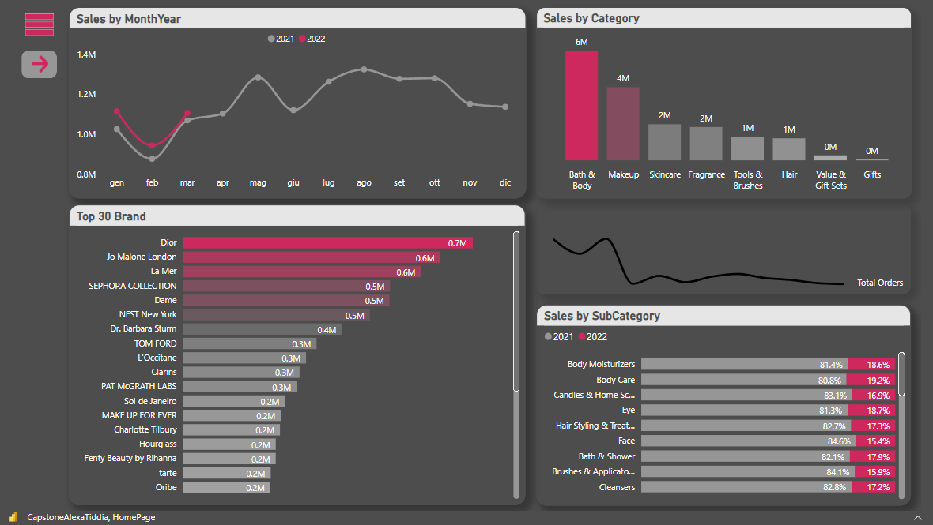

Slide 10

Diapositiva 10
GRAZIE

